Slide 1
طرح الأعداد المكونة من ٣ أرقام مع إعادة التجميع
ص ٩١
أستكشف
الطرح
الفصل الثالث
فكرة درسنا يا أصدقائي هي :
أعمل نموذجًا لمسألة طرح مع إعادة التجميع

Slide 2
طرح الأعداد المكونة من ٣ أرقام مع إعادة التجميع
ص ٩١
أستكشف
الطرح
الفصل الثالث
الخطوة ١ : أستعمل النماذج

Slide 3
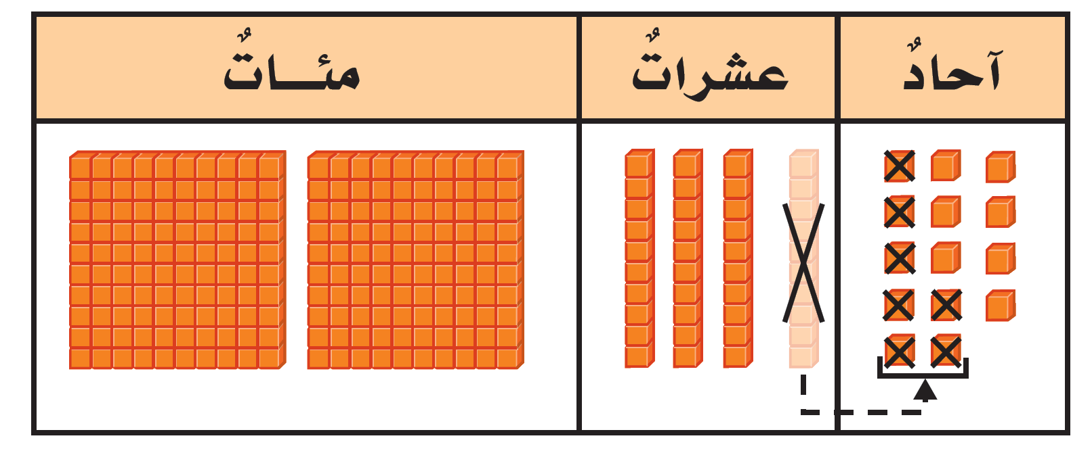
طرح الأعداد المكونة من ٣ أرقام مع إعادة التجميع
ص ٩١
أستكشف
الطرح
الفصل الثالث
٣
١٤
الخطوة ٢ : أطرح الآحاد
٧

Slide 4
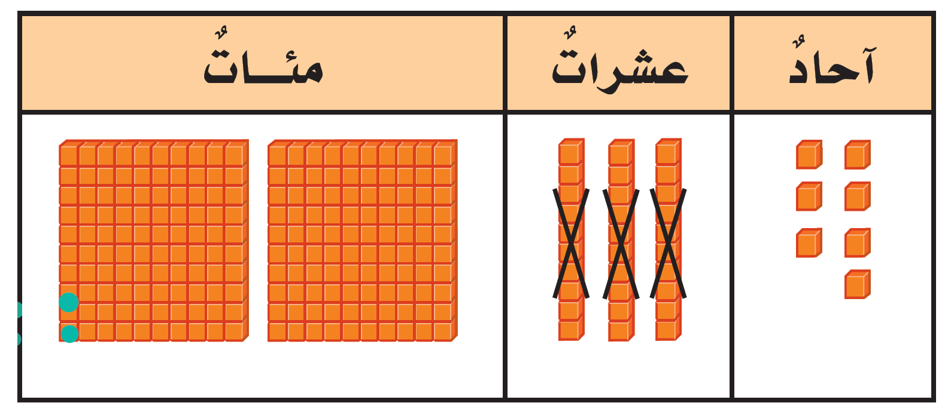
طرح الأعداد المكونة من ٣ أرقام مع إعادة التجميع
ص ٩١
أستكشف
الطرح
الفصل الثالث
٣
١٤
الخطوة ٣ : أطرح العشرات
٠
٧

Slide 5
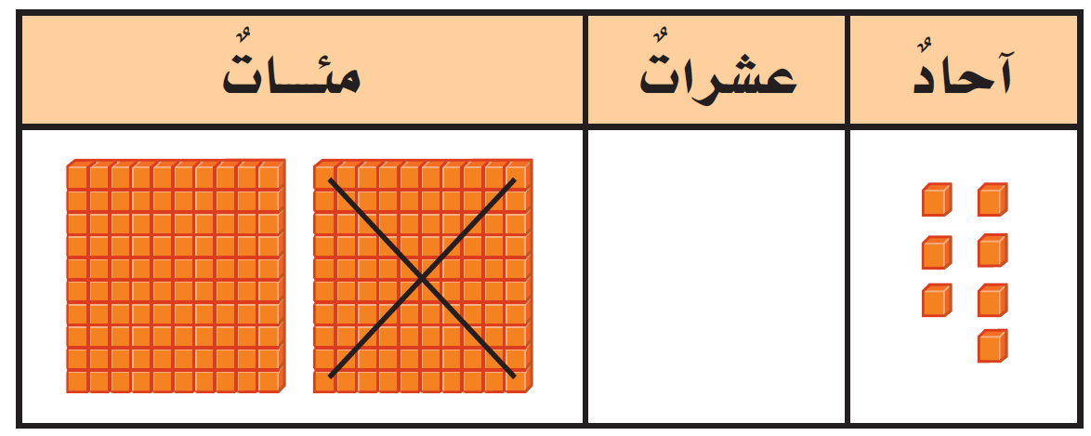
طرح الأعداد المكونة من ٣ أرقام مع إعادة التجميع
ص ٩٢
أستكشف
الطرح
الفصل الثالث
إذن ٢٤٤ – ١٣٧ = ١٠٧
٣
١٤
الخطوة ٤ : أطرح المئات
١
٠
٧

Slide 6
طرح الأعداد المكونة من ٣ أرقام مع إعادة التجميع
ص ٩٢
أستكشف
الطرح
الفصل الثالث
لأنه لا يوجد آحاد كافية لأطرح منها ٧ آحاد
عدد العشرات في المطروح منه يساوي عدد العشرات في المطروح
احيانًا يكون عدد الآحاد في المطروح أكبر من عددها في المطروح منه ، وكذلك عدد العشرات في المطروح أكبر من عددها في المطروح منه

Slide 7
طرح الأعداد المكونة من ٣ أرقام مع إعادة التجميع
ص ٩٢
أستكشف
الطرح
الفصل الثالث
أستعمل النماذج لأجد ناتج الطرح :
١٧
١١
٠
٧
٨
= ٨
✗
✗
✗

Slide 8
طرح الأعداد المكونة من ٣ أرقام مع إعادة التجميع
ص ٩٢
أستكشف
الطرح
الفصل الثالث
أستعمل النماذج لأجد ناتج الطرح :
١١
١٢
٢
١
١
٧
= ٤
✗
✗
✗
✗
✗
✗
✗
✗

Slide 9
طرح الأعداد المكونة من ٣ أرقام مع إعادة التجميع
ص ٩٢
أستكشف
الطرح
الفصل الثالث
أستعمل النماذج لأجد ناتج الطرح :
١٣
٢
١٢
٣
١
٦
= ٣
✗
✗
✗
✗
✗
✗
✗
✗
✗

Slide 10
طرح الأعداد المكونة من ٣ أرقام مع إعادة التجميع
ص ٩٢
أستكشف
الطرح
الفصل الثالث
أستعمل النماذج لأجد ناتج الطرح :
١٠
١
١٢
٠
٨
= ٩
✗
✗
✗

Slide 11
طرح الأعداد المكونة من ٣ أرقام مع إعادة التجميع
ص ٩٢
أستكشف
الطرح
الفصل الثالث
أستعمل النماذج لأجد ناتج الطرح :
١٠
١٣
١٣
١٠
٤
٠
٣
٢
١٨
١
٣
٥
٨
١
٩
٤
١
٨
٣
٣
٠
٩
إذا كان آحاد أو عشرات المطروح منه أقل من المطروح

